Slide 1
今までの振り返り
夢を語ろう
毎月の目標を決めよう（学習面・生活面）
6月の反省を書こう

Slide 2




職業人が仕事を進める方法 PDCA
Plan
反省点をなくすための行動を起こす
製造計画を立てる
Action
計画
Do
Check
改善
実行
実際に製造する
販売結果・お客の反応より，
反省すべきところを点検する
点検

Slide 3



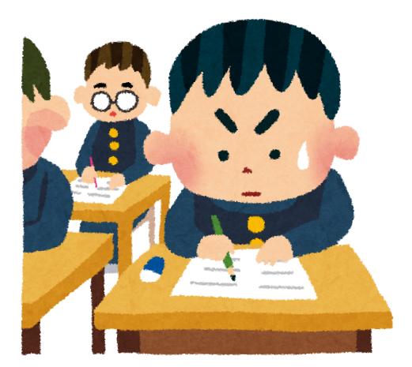

私たちの学習・生活にもPDCAを！
Plan
反省点をなくすための行動を起こす
次の目標の修正をする
テスト勉強の計画を立てる
計画
Do
Action
Check
改善
点検
実行
結果を見て，反省すべきところを点検する
実際にテストを受ける

Slide 4
めあて
グループ内で話し合いながら見直し，修正を行い，より具体的な「やまとプラン」を作成しよう
手順
６月の反省を
まとめる
・役割分担
・質問タイム
励ますコメントを書く
７月の目標の
修正
発表準備
グループ活動
コメント
個人で

Slide 5
発表準備
やまとプランから
ワークシートに
転記する
（１分間）

Slide 6
グループ活動
役割分担
発表者・質問者・記録者
（２分間）

Slide 7
グループ活動
班員の質問に
答えよう
（３分間×人数分）

Slide 8
グループ活動
学習面の目標は
・・・でした。
評価は・・・で，
反省は・・・・・・でした。

Slide 9
コメントを書く
励ます・応援するようなコメントを書く
（３分間）

Slide 10
個人で考えよう
自分で考えた
７月分の目標を修正してみよう
（３分間）

